Slide 1
Actualisation du BP UKAD et EcoTi, conséquences sur le financement
11 octobre 2016

Slide 2
Différents scénarios pour l’actualisation du BP UKAD / EcoTi
Catégories | Composition des scénarios
Catégorie 1 | Conbid (ne concerne pas EcoTitanium, mais UKAD) + quelques affaires signées.
Catégorie 2 | Négo en cours, travail avancé. Exemple Bombardier...
Catégorie 3 | Des offres et des cibles mais pas de commandes à attendre avant le démarrage effectif d’EcoTitanium.
Catégorie 4 | Bouclage pour obtenir les tonnes du BP initial. Actions en cours mais de cibles crédibles identifiées à ce jour.

Slide 3
Tonnage lié aux différents scénarios (juillet 2016)
Catégories | 2017 | 2018 | 2019 | 2020 | 2021 | 2022 | 2023 | 2024 | 2025
Catégorie 1 | 0 t | 21 t | 85 t | 85 t | 85 t | 85 t | 85 t | 350 t | 350 t
Catégorie 2 | 0 t | 133 t | 273 t | 485 t | 598 t | 718 t | 830 t | 943 t | 1 055 t
Catégorie 3 | 100 t | 713 t | 1 081 t | 1 570 t | 2 034 t | 2 613 t | 2 684 t | 2 707 t | 2 657 t
Catégorie 4 | 0 t | 294 t | 376 t | 665 t | 790 t | 616 t | 433 t | 33 t | 0 t
TOTAL | 100 t | 1 161 t | 1 815 t | 2 805 t | 3 507 t | 4 032 t | 4 032 t | 4 032 t | 4 062 t

Slide 4
Tonnage lié aux différents scénarios (sept 2016)
Catégories | 2017 | 2018 | 2019 | 2020 | 2021 | 2022 | 2023 | 2024 | 2025
Catégorie 1 | 0 t | 21 t | 85 t | 85 t | 85 t | 85 t | 85 t | 210 t | 235 t
Catégorie 2 | 0 t | 168 t | 595 t | 1040 t | 1 172 t | 1 284 t | 1 397 t | 1 509 t | 1 622 t
Catégorie 3 | 75 t | 595 t | 1 044 t | 1 506 t | 1 907 t | 2 212 t | 2 536 t | 2 313 t | 2 170 t
Catégorie 4 | 0 t | 376 t | 90 t | 174 t | 343 t | 451 t | 14 t | 0 t | 0 t
TOTAL | 75 t | 1 160 t | 1 814 t | 2 805 t | 3 507 t | 4 032 t | 4 032 t | 4 032 t | 4 026 t

Slide 5
Les différents scénarii étudiés
Scénarii | Définitions
A | Version du closing.
G | Version actualisée du closing segmentée en 4 catégories (cf slide 2) ➔ scénario visé.
H | Version où nous retenons les catégories 1, 2 et 3.
I | Version, où nous retenons les catégories 1, 2 et 80% du 3.
M | Version de protection, où nous limitons au maximum les décaissements : nous retenons donc les catégories 1, 2 et 3…..et EcoTi se « cape » à 2500 T (nous investissons dans le projet un four VAR sur les 2 prévus initialement).

Slide 6
Conséquences sur le financement de l’actualisation du BP UKAD / EcoTi
 | Version closing | Catégories 1 2 3 et 4 | Catégories 1 2 et 3 | Catégories 1 2 et 80% du 3 | Catégories 1 2 et 3 2500t avec seulement 1 VAR
N° des scénarios | A | G | H | I | M
Parité €/$ | 1,4 | 1,12 | 1,12 | 1,12 | 1,12
Montant à financer en K€ | 40,2 | 44,2 | 46,2 | 48,2 | 44,6
dont montant prévisionnellement financé en K€ | 35 | 35 | 35 | 35 | 35
dont montant financé par titrisation et découvert en K€ | 5,2 | 5,2 | 3 | 3 | 3
dont montant restant à trouver en K€ | 0 | 4,0 | 8,2 | 10,2 | 6,6
Tonnage 2018 | 1 169 | 1 230 | 866 | 737 | 866
Tonnage 2024 | 4 034 | 4 015 | 4 016 | 3 569 | 2 500

Slide 7
Conséquences sur le financement de l’actualisation du BP UKAD / EcoTi
 | Version closing | Catégories 1 2 3 et 4 | Catégories 1 2 et 3 | Catégories 1 2 et 80% du 3 | Catégories 1 2 et 3 2500t avec seulement 1 VAR
N° des scénarios | A | G | H | I | M
Parité €/$ | 1,4 | 1,12 | 1,12 | 1,12 | 1,12
Montant à financer en K€ | 40,2 | 44,2 | 46,2 | 48,2 | 44,6
dont montant restant à trouver en K€ | 0 | 4,0 | 8,2 | 10,2 | 6,6
TRI | 15,5% | 16,5% | 16% | 14,4% | 10,7%
Durée de remboursement | 11 ans et 4 mois | 10 ans et 7 mois | 11 ans et 1 mois | 12 ans et 9 mois | > 20 ans
Valeur créée en M€ | 38,4 | 52,1 | 49,2 | 35,03 | 7,12
Valeur terminale actualisée en M€ | 15,2 | 19,3 | 19,3 | 16,6 | 9,1
Tonnage 2018 | 1 169 | 1 230 | 866 | 737 | 866
Tonnage 2024 | 4 034 | 4 015 | 4 016 | 3 569 | 2 500

Slide 8
Evolution des besoins de financements
Scénarii en K€ | €/$ | 2015 | 2016 | 2017 | 2018 | 2019 | 2020 | Total
BP Closing (A) | 1,4 | 0 | 22 423 | 12 465 | 3 480 | 1 850 |  | 40 218
BP sept 2016 1 à 4 (G) | 1,12 | 5 000 | 15 154 | 20 965 | 2 749 | 341 |  | 44 208
BP sept 2016 1 à 3 (H) | 1,12 | 5 000 | 15 154 | 20 964 | 3 861 | 1 286 |  | 46 264
BP sept 2016 1,2 et 80% du 3 (I) | 1,12 | 5 000 | 15 154 | 21 101 | 4 486 | 2 449 |  | 48 189
BP sept 2016 1 à 3 2500t max et 1 VAR (M) | 1,12 | 5 000 | 14 854 | 20 964 | 3 821 |  |  | 44 638

Slide 9
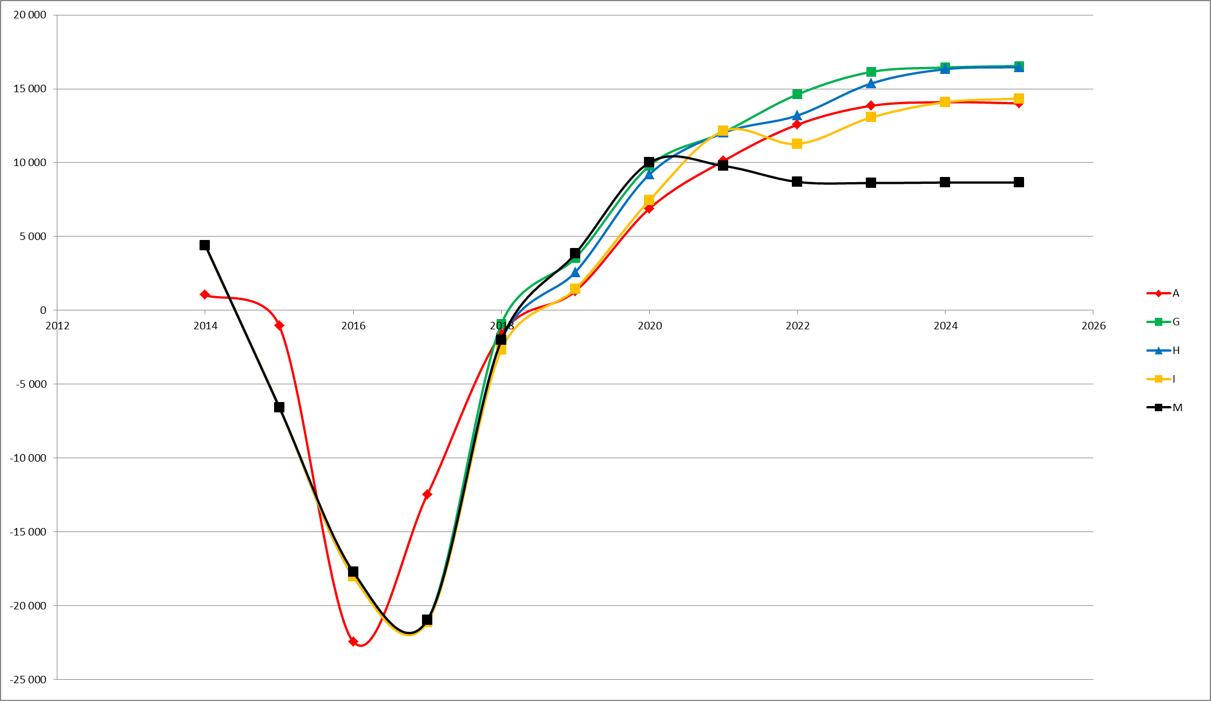
Variation d’endettement

Slide 10
Points de décision
2 points de décision sont identifiés :
En T4 2017, si le carnet de commandes est faible à cette date, nous atteignons une limite en cash ➔ décision de se positionner sur le scénario de repli (M) et donc demander 2,6 M€ d’emprunts supplémentaires et prendre note du non investissement du 2ème VAR.
Suivant évolution de l’activité, passage du scénario de protection aux autres scénarii, par décision d’investissement dans le 2ème four VAR :
  De M à I : décision au plus tard en septembre 2019,
  De M à H : décision au plus tard en février 2019,
  De M à G : décision au plus tard en septembre 2018.

Slide 11
Synthèse
A date, nous nous basons sur le scénario G, avec un besoin de 4 M€ d’emprunts supplémentaires (versus le closing).
Nous gardons la possibilité de basculer sur le scénario de protection (scénario M) si le carnet de commandes est insuffisant ➔ EcoTi sera en limite de cash à partir de T4 2017. Ce scénario limite les décaissements en cas de non atteinte du BP, mais préserve l’avenir et la possibilité de basculer sur des scénarii proches de celui du closing, aux dates butées indiquées dans le document.
Rappel du scénario G :
TRI: 16,5%
Durée de remboursement: 10 ans 7 mois
Valeur crée: 52,1 M€
Si le scénario M devait se réaliser, il entrainerait une rémunération bien moindre des actionnaires. Pour rappel, le scénario M:
TRI: 10,7%
Durée de remboursement: > 20 ans
Valeur crée: 7,12 M€

Slide 12
Impact rémunération ADEME
Hypothèses :
Exercice de sortie de l’ADEME en décembre 2023, paiement en décembre 2024
6000 t de DP issues des lingots UKTMP, dans tous les cas.
Scénarii | A | G | H | I | M
Tonnage EcoTitanium 2022 | 4032 | 3985 | 3548 | 3125 | 2500
Parité $/€ | 1,4 | 1,12 | 1,12 | 1,12 | 1,12
Ebitda UKAD (M€) | 10,7 | 22,2 | 21,6 | 21,1 | 20,2
Ebitda EcoTitanium (M€) | 19,8 | 22,7 | 20,3 | 17,4 | 12,3
Rémunération (M€) | 14,8 | 20,2 | 17,2 | 14,4 | 11,4

